Slide 1
Waypoint
[플레이의 동선]
정보 제시의 순서
이야기의 곡선
학습의 곡선
난이도의 곡선
그 구간에서 가장 어려운 콘텐츠
적절한 시련과 고난을 주면서 레벨을 디자인하자
라프코스터의 재미 이론

Slide 2
퍼즐
문제의 유형을 관리해야 함
문제의 유형이 매 문제마다 달라야 하는 건 x
‘A1 -> A2 -> A1+B1’과 같이 여러 유형을 섞어서 써보기도 하자
부하 몬스터가 보스 몬스터의 (기본)스킬을 가지고 있으면 보스 공략을 플레이어가 미리 연습할 수 있다.

Slide 3
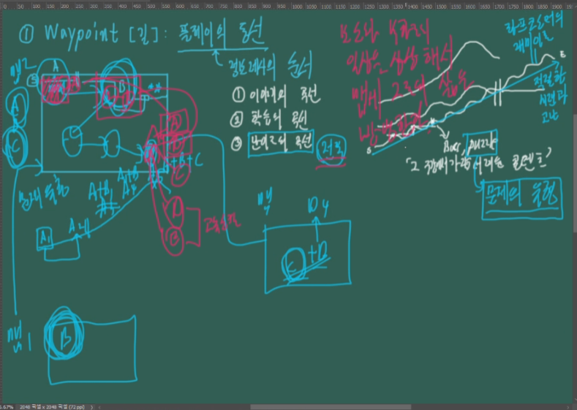

Slide 4
(중요) 재미의 흐름 곡선
5단 구성
콘텐츠의 이해도와 조작 숙련도를 어디까지 학습시킬 지
내가 설계한 콘텐츠들을 맵의 어디에서 각각 경험할 수 있는지를 설계하는 게 아주 중요하다.

Slide 5
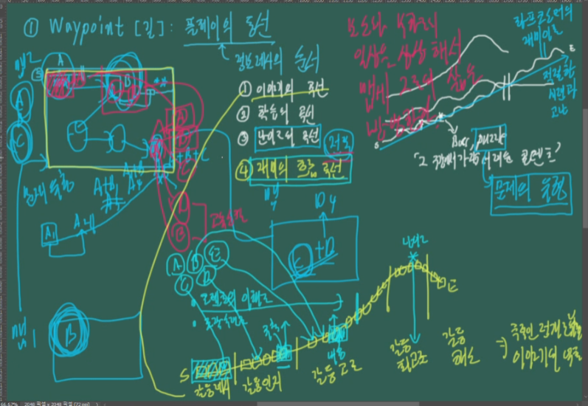

Slide 6
대도시
길드, 은행 등의 시스템을 집중시키는 이유
초보자가 고인물을 보고 부러워해서 게임을 더 하게 유도하고
고인물은 반대로 상대적 우월감을 느끼게 된다.
이렇게 커뮤니티의 장을 만들어서 게임을 활발하게 만드는 것.

Slide 7
[리틀 나이트메어 3] - 수탉
두 캐릭터 중 하나를 플레이어가 선택하면
남은 캐릭터는 AI(NPC)가 된다
배경 그래픽의 흔적들이 단순한 세월의 흔적이 아니라, 퍼즐의 힌트가 되기도 한다.
플레이어가 특정 위치로 오면 까마귀가 날아가거나 까마귀의 행동 애니메이션은 ‘연출‘의 영역

Slide 8
[리틀 나이트메어 3] - 수탉
어느 정도 게임이 진행된 후,
새로운 요소를 넣어주면 재미가 올라간다.
여기서는 ‘우산’이다
밧줄을 끊고, 점프하고, 부수는 건 많이 했으니
우산으로 마치 날아다닌 것처럼 바람을 타는 게 바로 ‘리마커블＇

Slide 9
[리틀 나이트메어 3] - 수탉
퍼즐 게임에서는 어떤 상황에서 어떤 키를 눌러서 어떤 행동을 해야 하는지 고민하는 데서 유저는 재미를 느낀다.
유저가 ‘고민하는 재미＇를 우리나라 게임에서는… ‘편의성＇이라는 이름으로 뺏어간다.

Slide 10
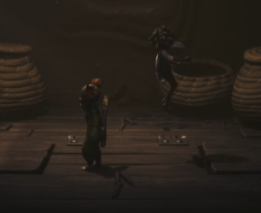
[리틀 나이트메어 3] - 수탉
이벤트의 필요 조건을 필요 충분 조건을 명확하게 설계해야 한다. 미세하게 설계해야하는 것.
예) 플레이어와 NPC가 0.5초 내로 거의 동시에 뛰었다가 오브젝트를 밟으면 다음 단계로 넘어갈 수 있다.

Slide 11
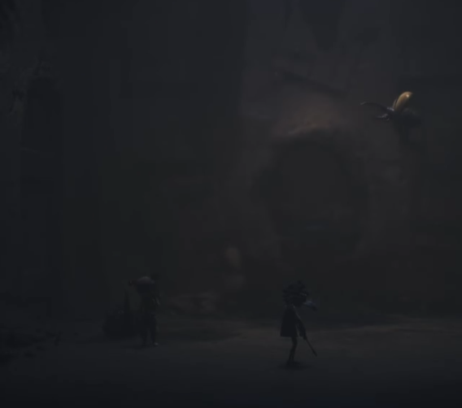
[리틀 나이트메어 3] - 수탉
잘 만든 설계 : 구현은 쉬운데 효과가 좋은 설계

Slide 12
말풍선으로 의도 표현하기
이야기의 곡선
학습의 곡선
난이도의 곡선
재미의 흐름 곡선

Slide 13
내일 배울 것
Action과 Reaction / Result
이들의 구성이 잘된 것은
재밌고 즐거운 것.

